Slide 1




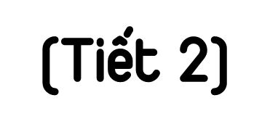


Slide 2




Slide 3

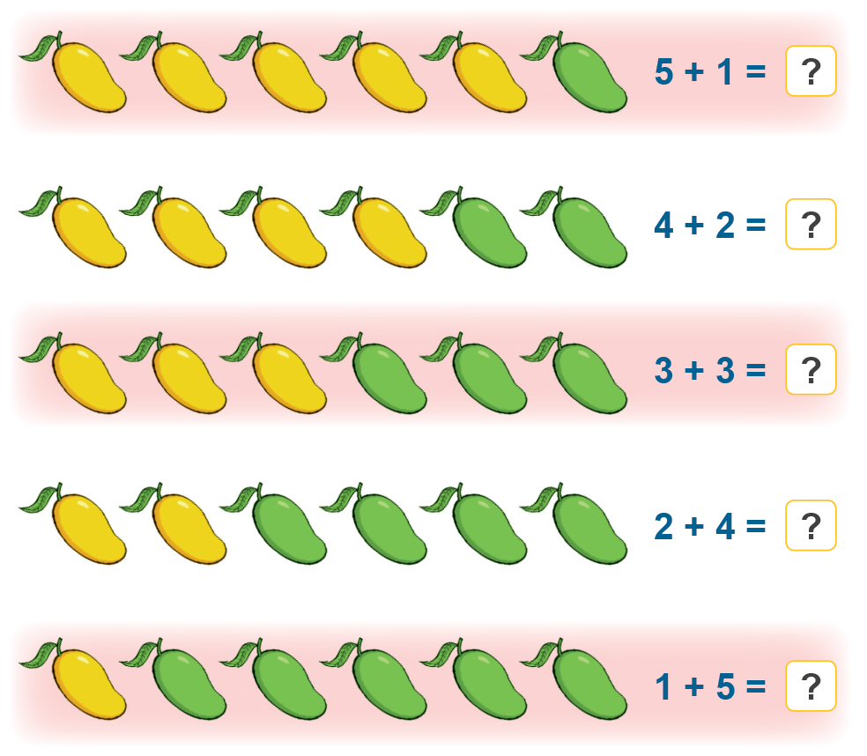
1
Số?

Slide 4



5 + 1 =
?
6

Slide 5
4 + 2 =
6
?

Slide 6
6
3 + 3 =
?

Slide 7
6
2 + 4 =
?

Slide 8
6
1 + 5 =
?

Slide 9
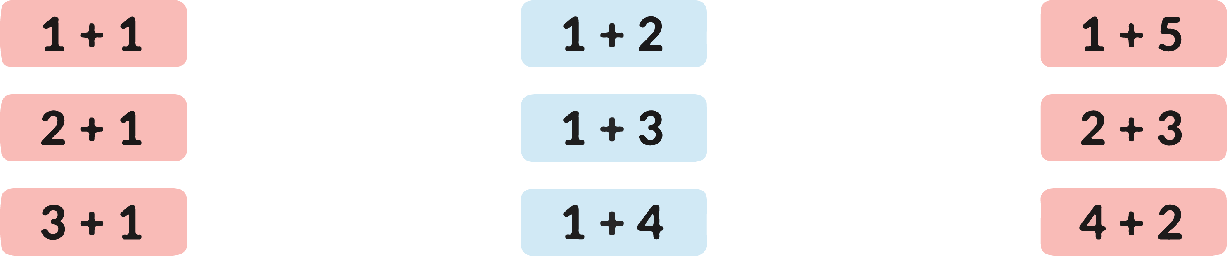
2
Số?
=
2
=
=
?
3
6
?
?
=
3
=
=
?
4
5
?
?
=
4
=
=
?
5
6
?
?

Slide 10
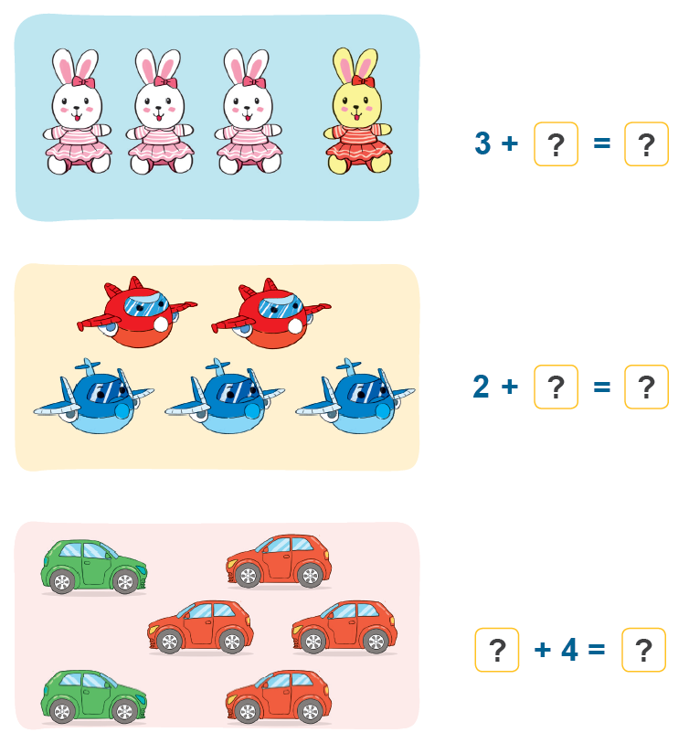
3
Số?

Slide 11
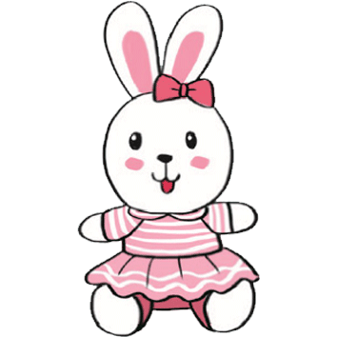
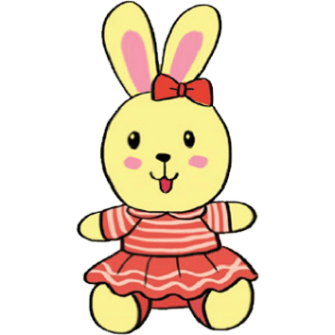
a)
1
4
3
+
?
=
?

Slide 12


b)
2
+
?
=
?
3
5

Slide 13
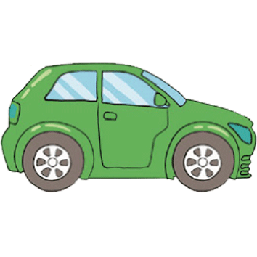

c)
2
+
4
=
?
6
?

Slide 14
4
Số?
1
+
1
=
2
3
+
=
5
?
2
?
2
+
=
4
5
+
1
=
6
2
?
?

Slide 15




Slide 16


